Slide 1
第一章 電子商務的本質

Slide 2
本章學習目標
電子商務的基本概念
電子商務的架構
電子商務的沿革
電子商務的潮流
電子商務的經營模式
網際網路的應用

Slide 3

電子商務的定義
簡單來說，電子商務(Electronic Commerce)就是網際網路(Internet)加上商務(Commerce)。

Slide 4
電子商務的定義
也就是說，電子商務就是把傳統的商業活動(Commerce)搬到新興的網際網路(Internet)上來進行。
也因此經濟部商業司的將電子商務定義為：「電子商務是指任何經由電子化形式所進行的商業交易活動」。

Slide 5
電子商務的定義
Kalakota & Whinston (1997)認為，所謂的電子商務，係指利用網際網路進行購買、銷售或交換產品與服務。功能在降低成本、減低產品的生命週期、加速得到顧客的反應，及增加服務的品質。
電子商務乃個人與企業管理線上金融交易的流程，其中包括了企業對消費者(B2C)及企業與企業(B2B)之間的交易。
同時，Kalakota & Whinston (1999)，也認為由不同的角度來看，企業對電子商務的定義會有所不同。整理如下表1-1

Slide 6
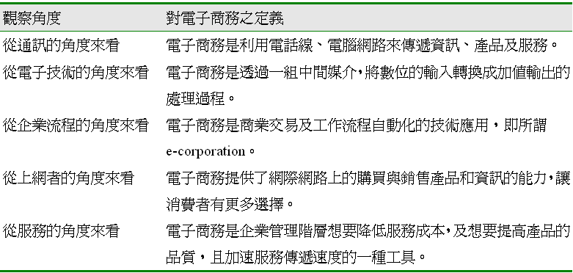
表1-1 不同角度的電子商務之定義

Slide 7
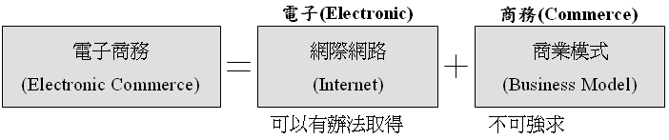
圖1-2 電子商務的本質是「商務」而非「電子」

Slide 8
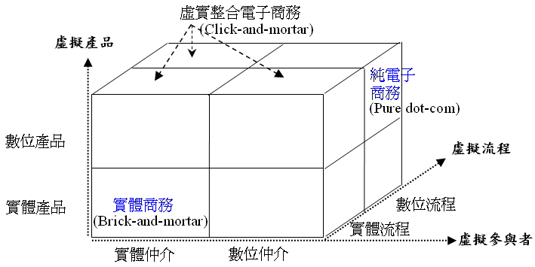
圖1-3 電子商務的構面

Slide 9
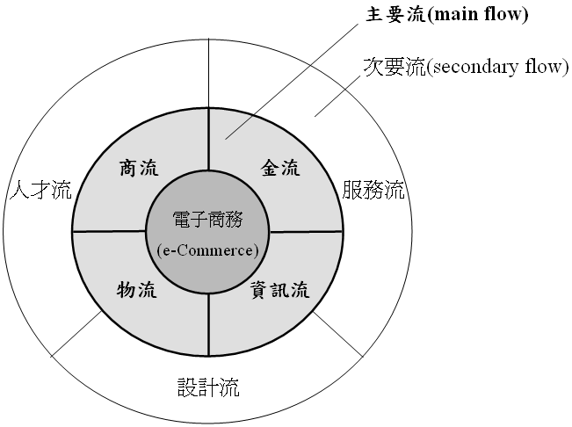
圖1-4 電子商務的七流(flow)

Slide 10
電子商務的特性
1.全年全天無休：透過網路伺服器的運作，可提供全天二十四小時的全年性、全時性服務，減少時間及空間因素的影響。
2.全球化市場：網際網路可跨越國界的限制，增加全球性行銷與交易，迅速擴大市場通路及供應鏈到全世界的潛在客戶。
3.個人化需求：利用網路，企業可提供滿足使用者個人化需求的資訊、產品及服務等，同時達到「推式」與「拉式」的不同行銷策略。
4.成本低廉具競爭性：透過網路的商品銷售可縮短銷售通路、降低營運成本及達成規模經濟，提供較具競爭性的價格給顧客。

Slide 11
電子商務的特性
5.創新性的商業機會與價值：可開發傳統形式之外的商品及服務，如虛擬市場、數位錢包、個人新聞及網路認證服務等。商品及服務的內容與形式也不必固定，可隨需求的彈性不同加以組合及改變。
6.快速有效的互動：透過多媒體使用者介面可提供更具親和性的互動式操作環境，方便使用者執行查詢、瀏覽、傳輸等作業及交易支付功能。線上即時處理及回應、過程及進度查詢、收貨回覆、意見反應及問題詢答等功能，可縮短整體商業交易的企業流程及時間。
7.多媒體資訊：透過多媒體技術，可使商品型錄、電子商品及交易資訊等有更豐富的內容及展現格式。
8.使用方便且選擇性多：個人電腦及瀏覽器已成為共通的介面，上網容易方便，且網路市場不斷擴大，消費者選擇的機會增加。

Slide 12
電子商務對消費者的效益
1. 更多的選擇。
2. 更多的主導權與控制權。
3. 更好的價格。
4. 更貼心的服務。
5. 數位商品或服務的取得更加方便。
6. 更個人化的商品與服務。
7. 人與人之間更方便的互動。

Slide 13
電子商務對企業的效益
1. 可接觸更多的潛在顧客。
2. 可獲得更多更直接的顧客資訊。
3. 銷售時間與地點更不受限制。
4. 與顧客互動溝通的更直接更省成本。
5. 有助於降低存貨。
6. 增加回應顧客的時效與能力。
7. 更低的資訊產生、傳播、儲存和使用成本。

Slide 14
電子商務對社會的效益
1. 創造新的商機與就業機會。
2. 公共資訊可以更方便的傳播。
3. 改變工作方式與型態，例如在家工作。
4. 使落後國家有機會迅速獲取先進知識、商品或服務。
5. 資訊流通更加方便，更能滿足知的權利。

Slide 15
企業建立電子商務網站的原因
1.整體科技環境的挑戰與壓力
2.因應顧客需要
3.企圖掌握傳統商業活動中的價值

Slide 16
Kalakota & Whinston的電子商務架構
1. 電子商務應用(EC Application)：包含各種不同領域的應用服務產業，如供應鏈管理、隨選視訊、遠端金融服務、線上行銷及廣告、居家購物等服務提供者。
2. 一般商業服務架構(Common Business Service Infrastructure)：提供有效支援線上商業交易流程的一般商業服務為主，含安全技術、驗證服務、電子支付工具、電子型錄等服務提供者。
3. 訊息及資訊傳送技術(Messaging and Information Distribution Infrastructure)：以提供格式化及非格式化資料交換中介軟體服務的產業為主，含電子資料交換(EDI)、電子郵件(Email)、超文件傳輸協定等。

Slide 17
Kalakota & Whinston的電子商務架構
4. 多媒體內容及網路出版基礎架構(Multimedia Content and Network Publishing Infrastructure)主要的產業為屬網路傳輸交換主體的多媒體內容製作及出版者，含HTML、JAVA、WWW等發展工具及應用服務提供者(ASP)。
5. 資訊網路基礎架構(Network Infrastructure)：主要的產業為資訊傳輸供應者，含電信公司、有線電視公司、無線通訊服務公司、網際網路及私人或公眾資料網路連線服務公司，以及路由器相關產業等。

Slide 18
電子商務的兩大支柱
1. 公共政策：以便將使用權、隱私權、資訊定價等問題納入管理。
2. 技術標準：以便將文件安全性、網路協定、網路傳輸方式等納入管理，達到整個網路上的相容性。

Slide 19
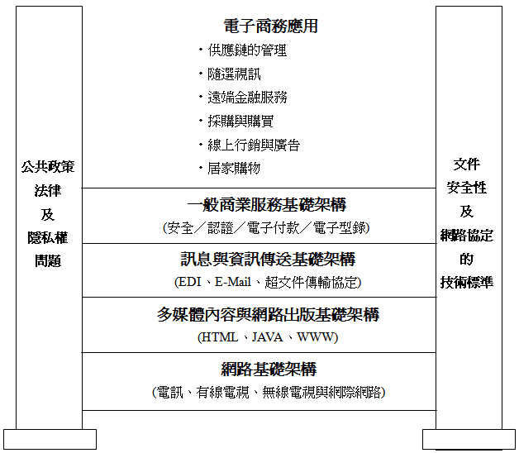
圖1-5 Kalakota & Whinston的電子商務架構

Slide 20
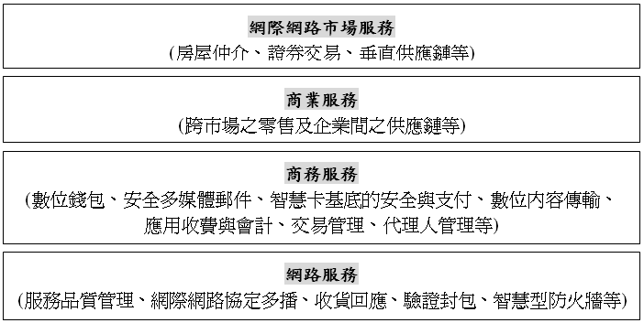
圖1-6 CommerceNet跨產業電子商務服務架構

Slide 21
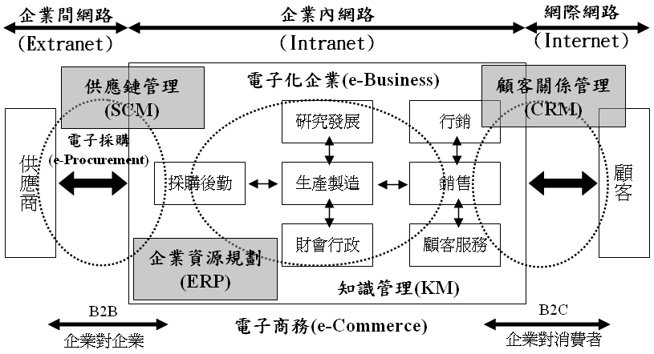
圖1-7 企業角度下的電子商務架構

Slide 22
學者Kalakota認為電子商務發展過程可區分為下列四個階段
1.第一階段，電子資金轉換(EFT)：電子商務的發展可回溯至1970年代的電子資金轉換(Electronic Funds Transfer, EFT)。電子資金轉換(EFT)係經由銀行之間安全的私網路所提供的電子支付體制，例如轉帳、ATM等。
2.第二階段，電子資料交換(EDI)與郵件服務(E-mail)：1970年代晚期至1980年代初期，由於電子資料交換(EDI)以及電子郵件(E-mail)等電子訊息交換技術的出現，在企業界大為流行，也使得電子商務有了新的應用風貌。EDI與E-mail等電子訊息交換技術以自動化與電子化取代了企業間傳統繁瑣的文件交換程序，大大提升了企業間的運作效率。

Slide 23
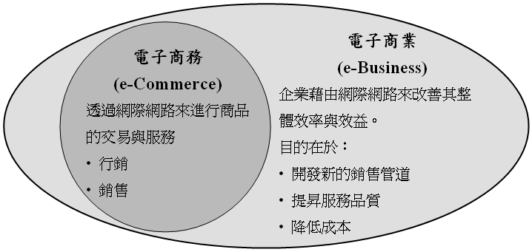
圖1-9 電子商務與電子商業關係架構

Slide 24
電子商務發展的障礙
1.創意與經營模式易被複製
2.網站建構、維護、廣告行銷、顧客服務成本高
3.缺乏後端整合能力
4.長期獲利率遞減
5.網路使用習慣需再教育

Slide 25
一般而言，電子商務依交易對象可分為
1.企業對消費者(B2C)電子商務模式
  亞馬遜網路書店(Amazon)
2.企業對企業(B2B)電子商務模式
  Commerce One
3.消費者對消費者(C2C)電子商務模式
  eBay拍賣網站
4.點對點(P2P)模式電子商務
  ezpeer

Slide 26
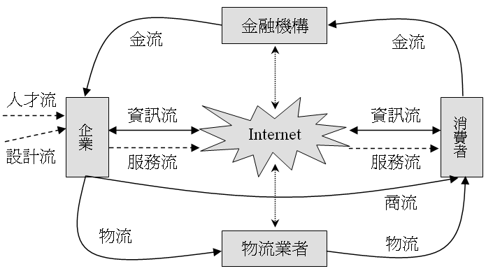
圖1-10 一般B2C交易流程

Slide 27
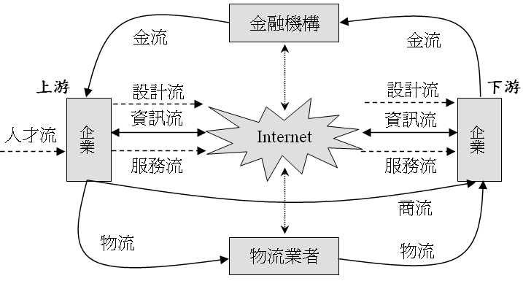
圖1-11 一般B2B交易流程

Slide 28
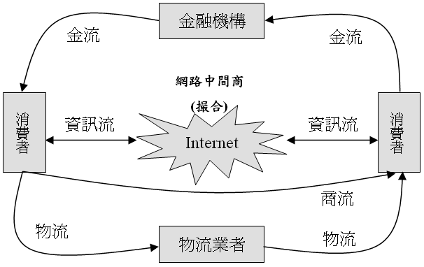
圖1-12 一般C2C交易流程

Slide 29
何謂Web 2.0
Web 2.0 是由一系列經濟、社會、技術趨勢所共同形成的次世代網路的基礎，是一個更成熟且特殊的媒介，其特徵為使用者參與、開放以及網絡效應

Slide 30
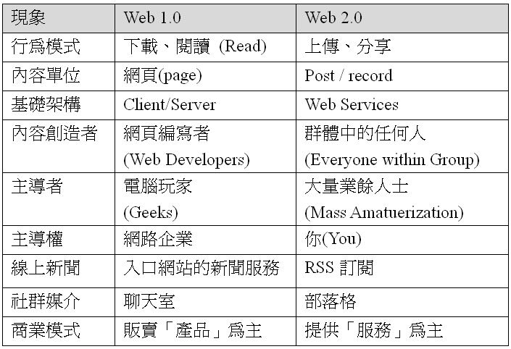
Web 1.0演化到Web 2.0的現象

Slide 31
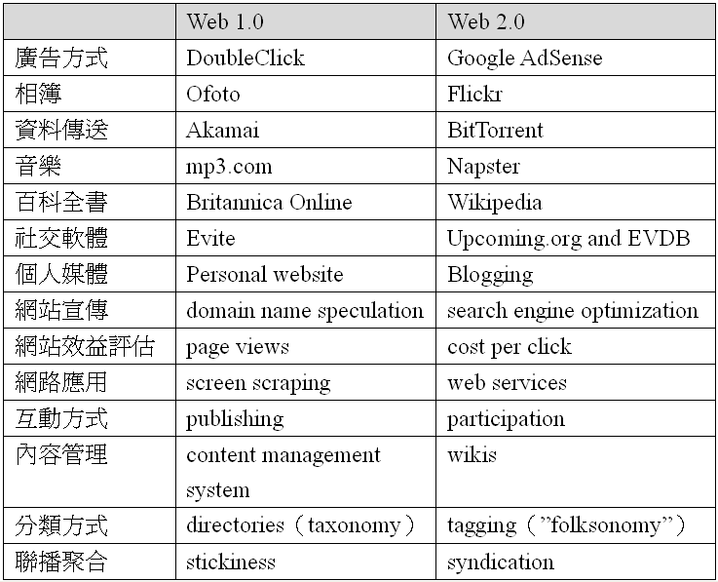
Web 1.0 與Web 2.0 的代表案例

Slide 32
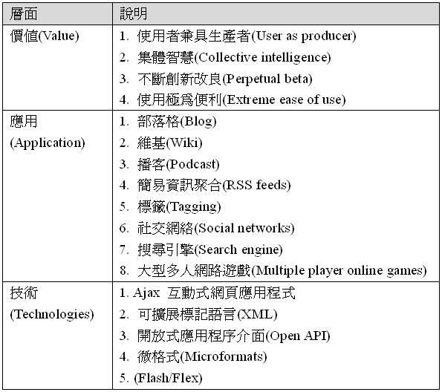
Osimo 的Web2.0 三個層面

Slide 33
Web 1.0發展至Web 2.0的五大驅動力
真實全球連結(Truly Global Connected)
長駐線上(Always On)
廣泛的網際網路存取(Pervasive Internet Access)
低起始成本(Low Startup Cost)
使用者參與(Customer Engaged)

Slide 34
Web 2.0的核心概念在於「U.S.E.R」
U代表「無限制」(Unconstraint)，指的是使用者從原本被限制、缺乏主控權、只是被動接受訊息的角色轉變成訊息的主導者
S代表「服務」(Service)
E代表「外部性」(Externality)
R代表「報酬」(Reward)

Slide 35
Web 2.0的服務型態
1. 服務提供型
2. 服務支援型
3. 服務利用型

Slide 36
Web 2.0的應用服務
混搭服務(Mashup)
網路軟體(Webware)
社群共享平台(Social Media)
社群網絡服務(Social Network Service, SNS)
播客服務(Podcast)

Slide 37
Web 2.0應用的技術
AJAX：Asynchronous JavaScript and XML
RSS：Really Simple Syndication
Ruby on Rails

Slide 38
Web 1.0發展至Web 2.0的案例
興奇購物的大聯盟計畫
  2009年12月31日將由Yahoo購物接手
PCHome分紅網，讓網友變業務

Slide 39
Enterprise 2.0
Search (搜尋)
Links (連結)
Authoring (寫作)
Tags (標籤)
Extensions (擴充)
Signals (信號)

Slide 40
Web Computing與Web 2.0的關係
基本上，Web 2.0是Web Computing的延伸
所謂「Web Computing」即是以Web為基本平台，結合了Multi-tier Web架構的開發觀念，將使用者介面（瀏覽器）、企業應用系統的邏輯(Business Logic)以及資料庫（Database），適當地結合在一起，發揮出強大的企業生產力，並且因為其模組化的特性，讓系統更容易開發與維護

Slide 41
維基(Wiki)
Wiki是一種網站應用技術
使用Wiki系統的網站稱為Wiki網站
Wiki是一種可在網路上開放許多使用者建立與連結網頁，共同創作的編輯平台

